Slide 1

基于问句实体扩展和全局规划的答案摘要方法研究
学 生：赵惜墨
导 师：王晓龙教授
责任导师：刘秉权副教授
2015 年 6 月 29 日

Slide 2
提纲
绪论
基于知识图谱的问句实体扩展
基于问句扩展和整数规划的答案摘要方法
答案摘要系统
结论

Slide 3
提纲
绪论
基于知识图谱的问句实体扩展
基于问句扩展和整数规划的答案摘要方法
答案摘要系统
结论

Slide 4
课题背景和研究意义
CQA(Yahoo! Answer，百度知道)应用越来越广泛，为人们生活提供了便利
CQA中每个问题下存在着大量相似答案
CQA中单个答案存在着表述不全、噪声较大的问题
解决方案：对每个问题下的所有答案进行摘要，得到一个完备与问题相关的答案摘要

Slide 5
现有研究方法及不足
无监督方法：
Textrank、Lexrank、面向词或名词短语的整数规划方法
缺点： 得到的摘要不能保证和问句相关
有监督方法：
CRF、SDPP 学习问句与答案句子间的联系
缺点：1. 需要标注不适合大规模应用、过拟合
2. 冗余性较高

Slide 6
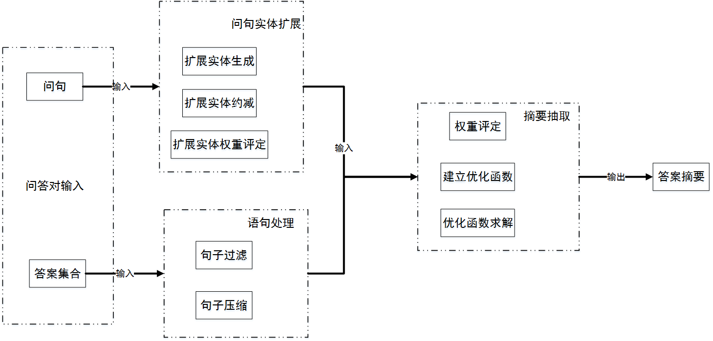
研究框架
第二章
第三章

Slide 7
提纲
绪论
基于知识图谱的问句实体扩展
基于问句扩展和整数规划的答案摘要方法
答案摘要系统
结论

Slide 8
内容(问句=>扩展实体)
实体定义
概念映射
问句扩展
基于Pagerank的实体约减方法
基于启发式规则的实体约减方法

Slide 9
实体定义
句子中具有表义性的名词、名词短语、动词、动词短语
如：“buy food”，“drive to store”，“buy”

Slide 10
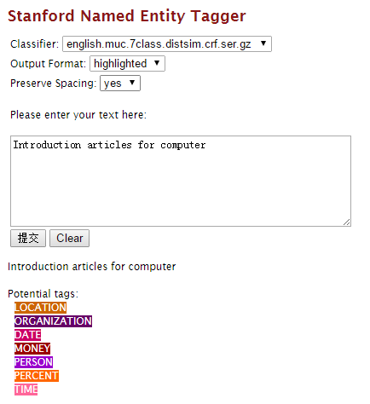
概念映射VS实体链接
作用
获取句子实体
实体链接
依赖命名实体识别
速度慢
概念映射
简化版的实体链接
不依赖命名实体识别
速度快
没有识别出computer

Slide 11
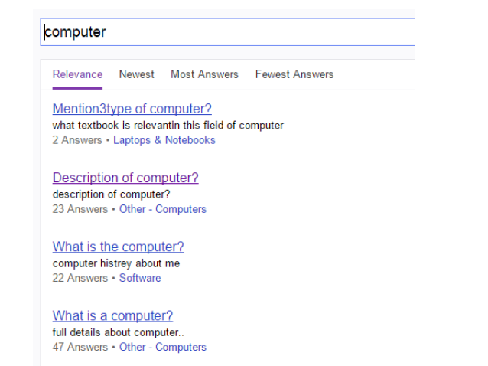
基于词性标注的概念映射方法
作用：将问句或答案句子中的实体与知识库中的实体进行对应
找到句子中的实体

Slide 12
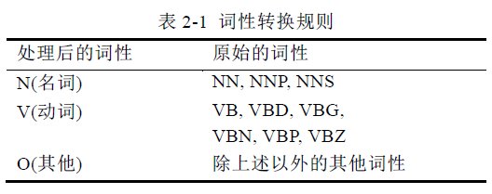
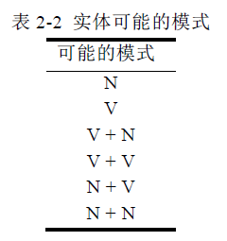
词性转换+按模式抽取

Slide 13
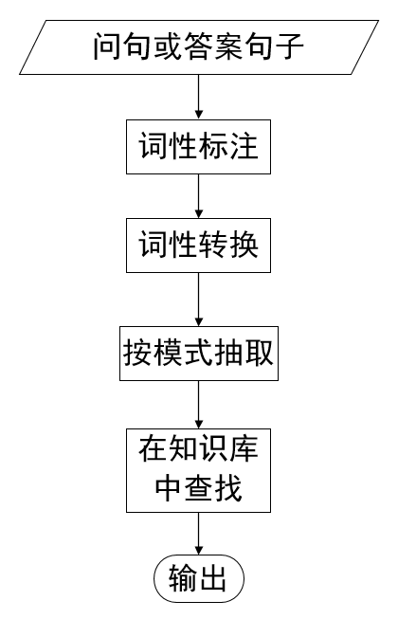
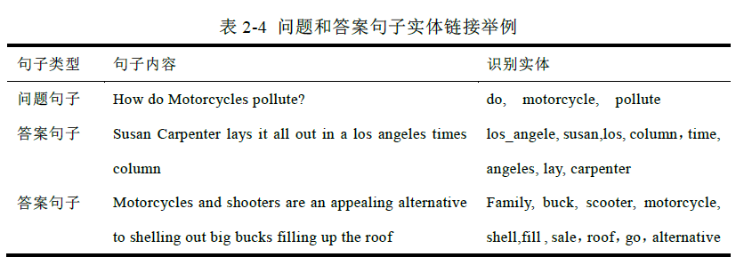
概念映射算法

Slide 14
实体关系定义
同义关系：
Synonym；DefinedAs；DerivedFrom
关联关系：
所有关系

Slide 15
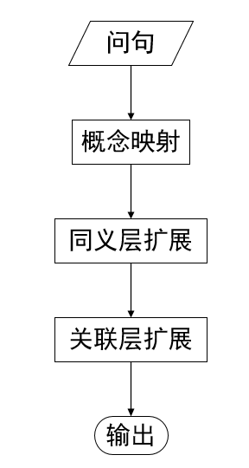
基于实体关系的问句扩展
同义层扩展(T)：扩展所有与
当前实体为同义关系的实体
关联层扩展(R)：扩展所有与
当前实体为关联关系的实体
存在问题:
没有权重
扩展数太多

Slide 16
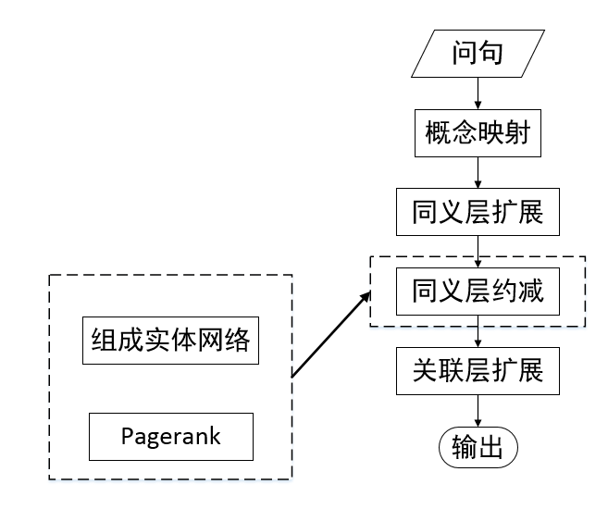
基于Pagerank的实体约减方法
目的：通过约减同义层
扩展的实体约减
总的扩展实体

Slide 17
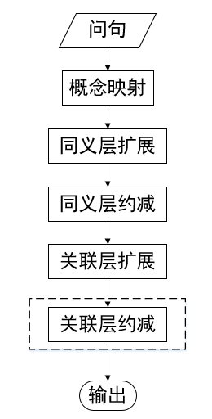

基于启发式规则的实体约减方法
目的：通过约减关联层
扩展的实体约减
总的扩展实体

Slide 18

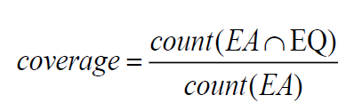
问句实体扩展效果评估
命中数
覆盖率
扩展个数
同义层剩余

Slide 19
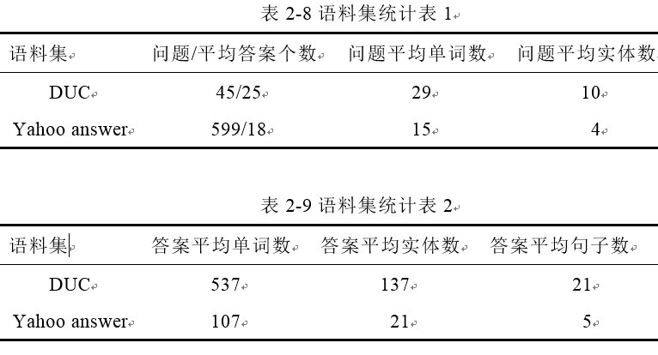
语料介绍
DUC07：主要用于模拟带有长答案的问题
Yahoo Answer：Yahoo Answer爬取的599个问题

Slide 20
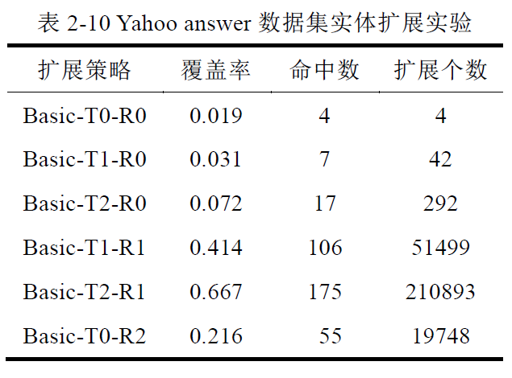
基于实体关系的问句扩展算法结果及分析

Slide 21
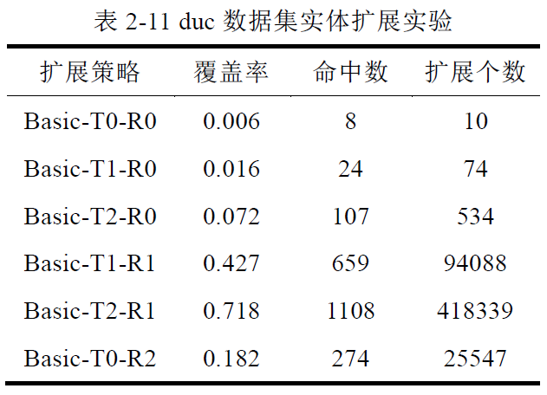
基于实体关系的问句扩展算法结果及分析（续）

Slide 22
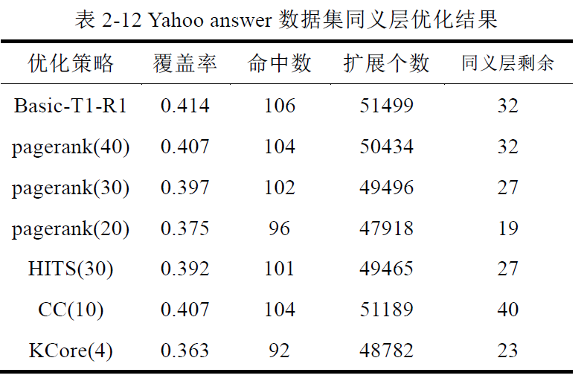
基于Pagerank的实体约减方法

Slide 23
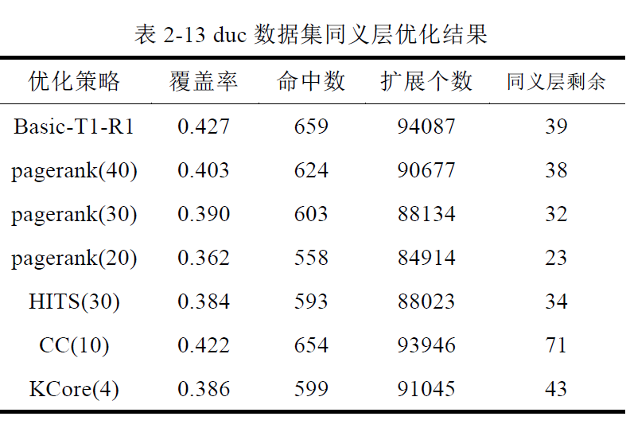
基于Pagerank的实体约减方法(续)

Slide 24
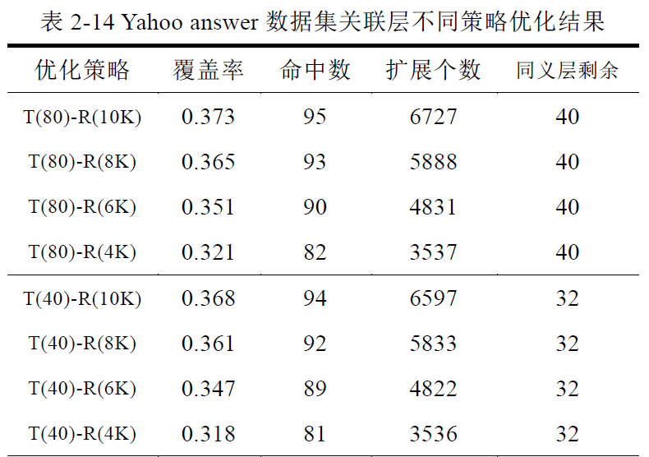
基于启发式规则的实体约减方法

Slide 25
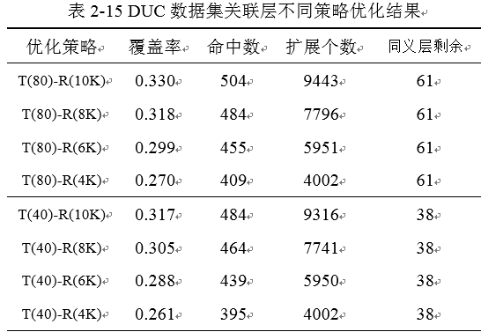
基于启发式规则的实体约减方法（续）

Slide 26
提纲
绪论
基于知识图谱的问句实体扩展
基于问句扩展和整数规划的答案摘要方法
答案摘要系统
结论

Slide 27
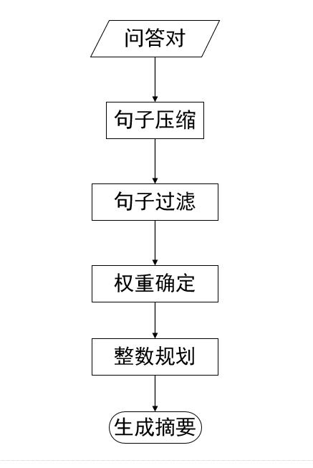
内容
摘要算法
句子压缩
句子过滤
句子质量评价
未命中实体

Slide 28
摘要句子中的实体
问句扩展的权重(ow)：
作用：表征问句和实体关联性
实体频率(freq)：
作用：表征实体在答案中的权重
这两者需要联合起来

Slide 29
问题：范围不一致，融合困难
扩展权重
实体频率

Slide 30

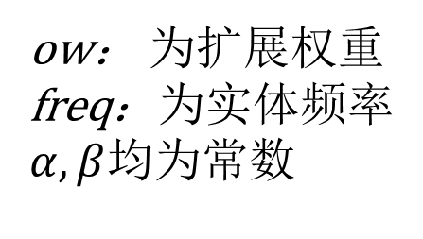
融合权重
ow： 为扩展权重
freq：为实体频率
$α,β$均为常数

Slide 31
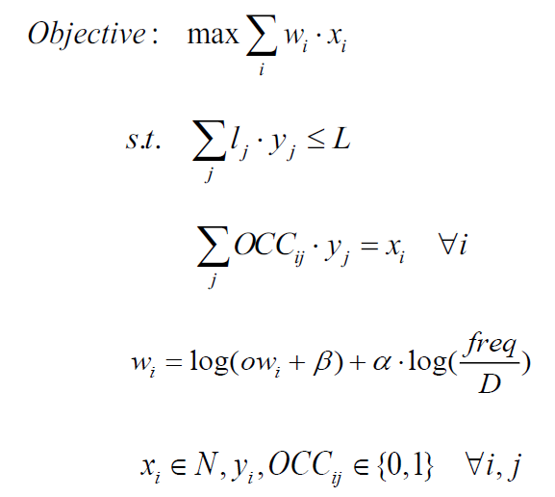
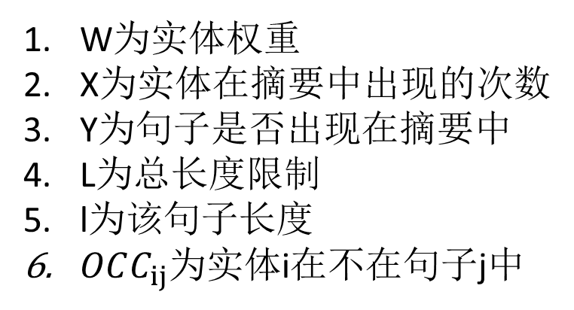
摘要优化函数
W为实体权重
X为实体在摘要中出现的次数
Y为句子是否出现在摘要中
L为总长度限制
l为该句子长度
$OCC_{ij}$为实体i在不在句子j中

Slide 32
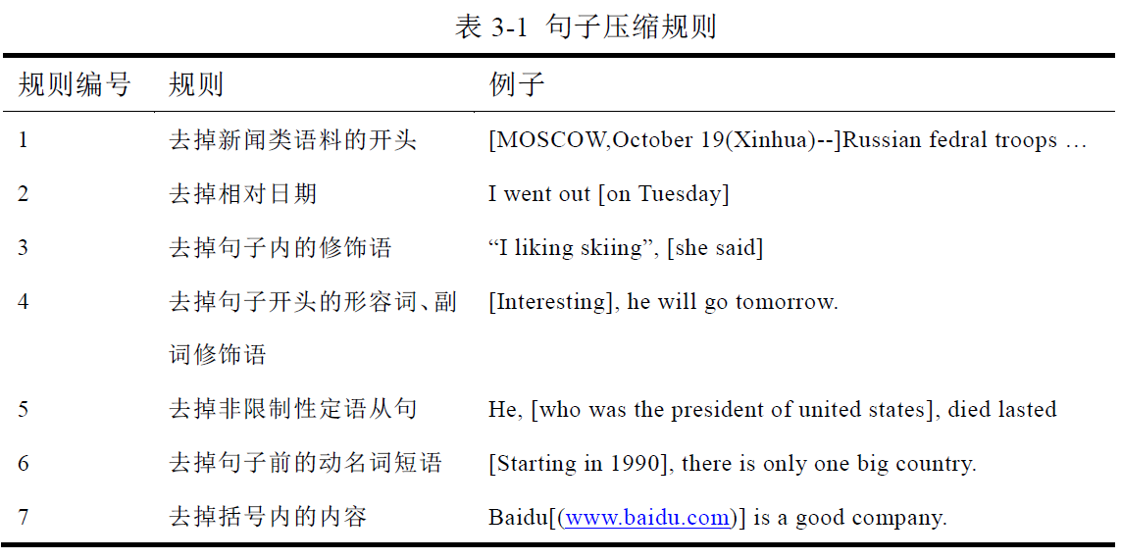
句子压缩
目的：过滤掉句子中无用的部分

Slide 33
句子过滤
目的：过滤掉信息质量低的句子
规则：
长答案 过滤实体数小于6或句子长度小于8
短答案 过滤实体数小于2或句子长度小于5

Slide 34
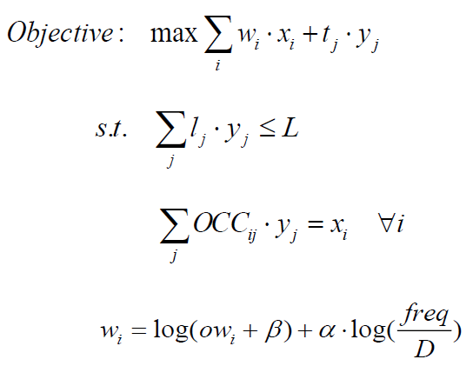

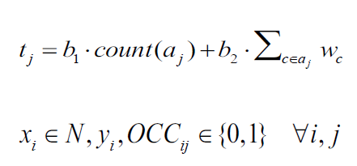

句子质量评价
目的：增加高质量的句子以提高答案摘要质量
${count(a}_{j})$为句子$a_{j}$内的所有实体数目
$b_{1}b_{2}$均为常数

Slide 35
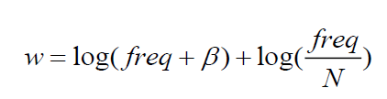
未命中实体权重评估
目的：利用没有命中实体增加答案摘要质量
长问题：保留未命中实体频率大于等于4
短问题：保留未命中实体频率大于等于2

Slide 36
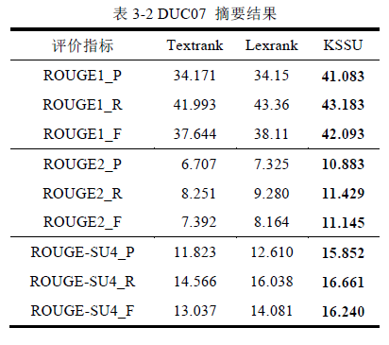
基线方法对比

Slide 37
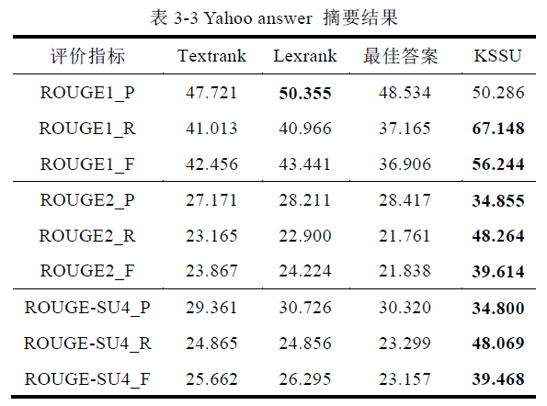
基线方法对比（续）

Slide 38
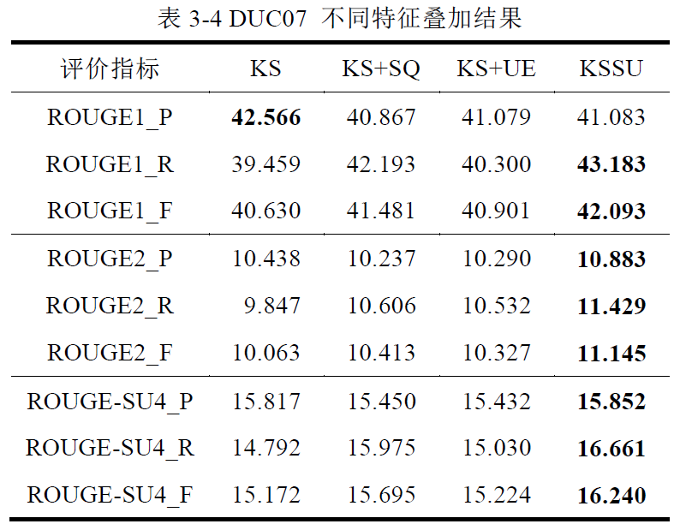
优化策略对比

Slide 39
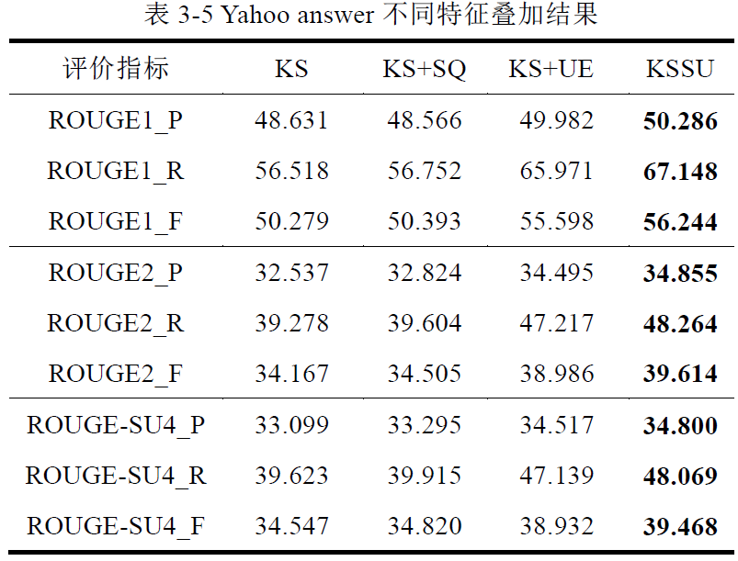
优化策略对比（续）

Slide 40

权重参数调试
调节$α,β$使摘要效果最优

Slide 41
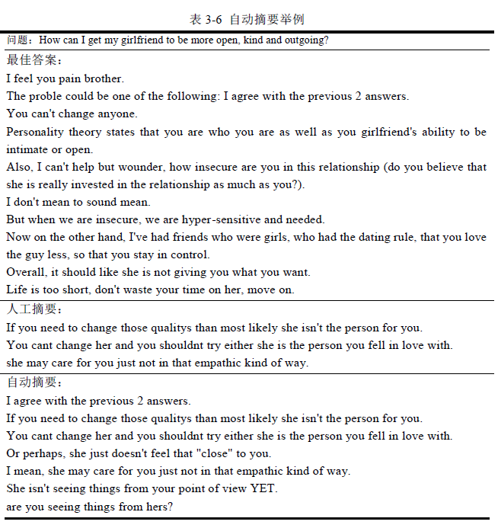
自动摘要举例
优点：
1. 少量的冗余增加了可读性
2. 综合了其他答案，且和答案密切相关
3. 答案数量少，阅读时间短

Slide 42
提纲
绪论
基于知识图谱的问句实体扩展
基于问句扩展和整数规划的答案摘要方法
答案摘要系统
结论

Slide 43
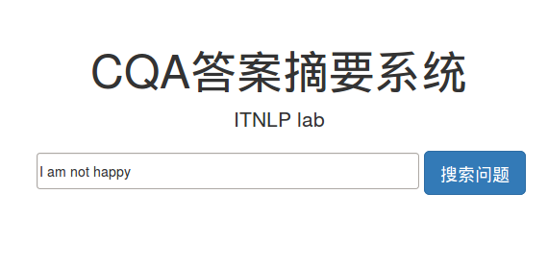
系统展示-系统界面

Slide 44
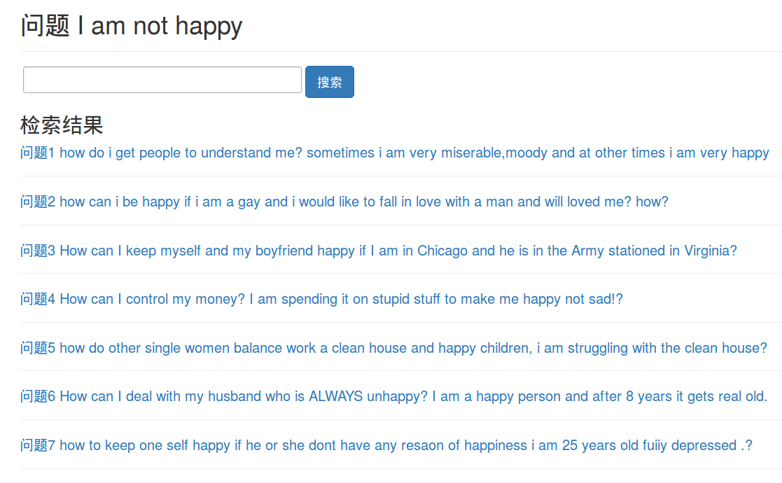
系统展示-检索界面

Slide 45
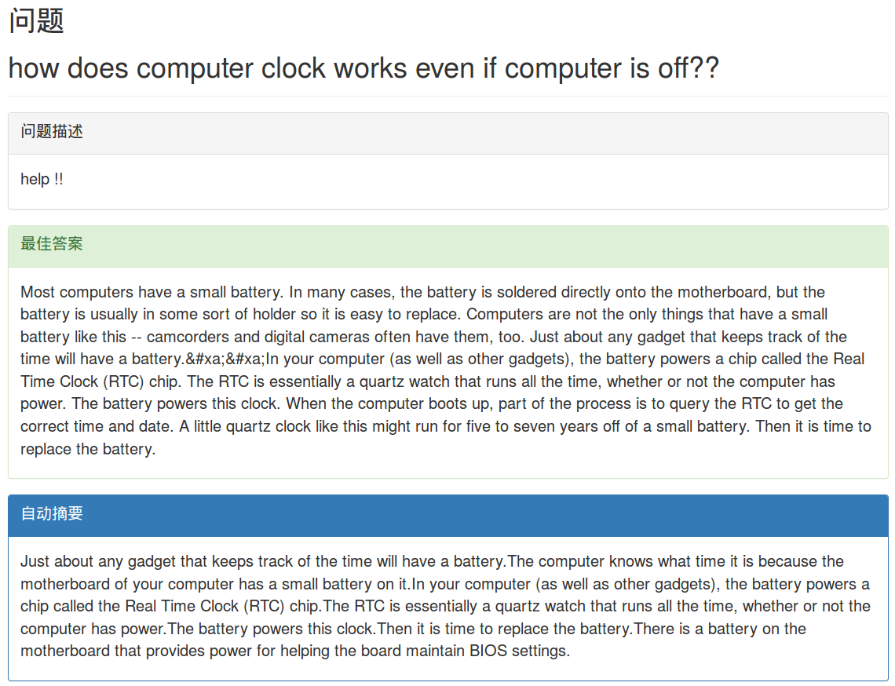
系统展示-摘要结果比较
battary
motherboard
RTC chip

Slide 46
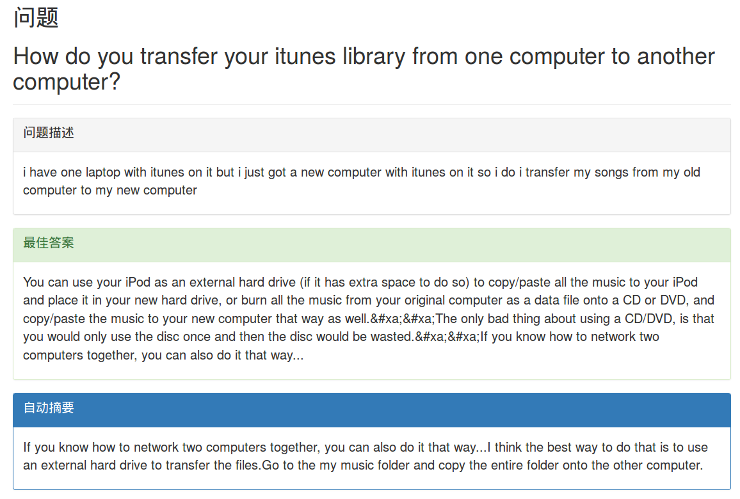
系统展示-摘要结果比较

Slide 47
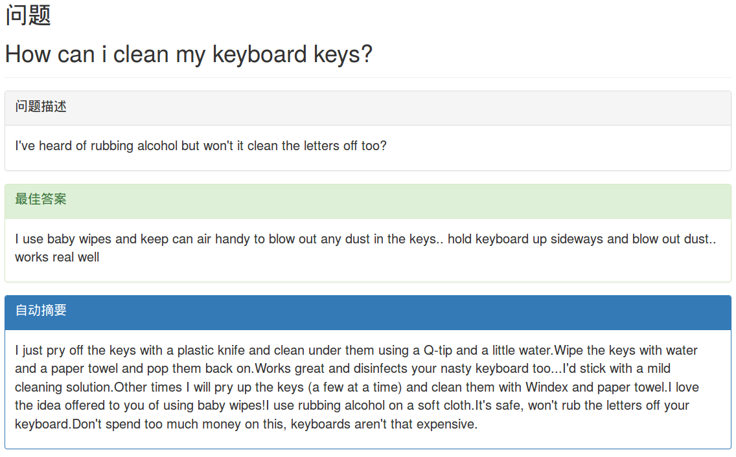
系统展示-摘要结果比较
优点：
提出了多种不同方法

Slide 48
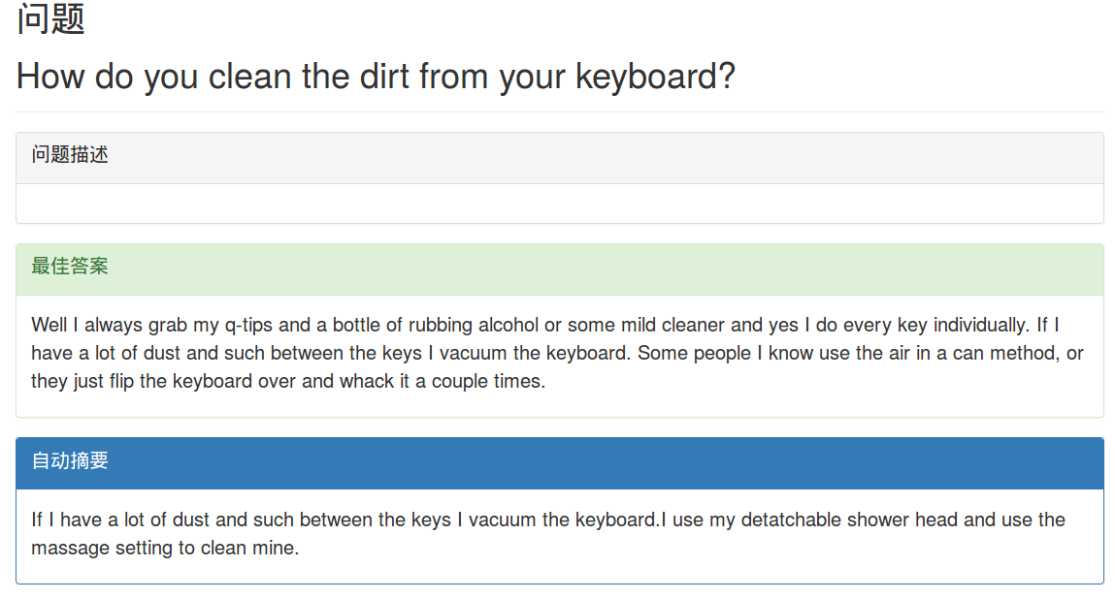
系统展示-摘要结果比较

Slide 49
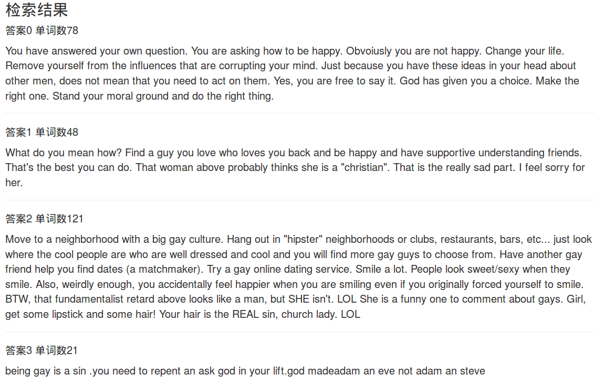
系统展示-其他答案

Slide 50
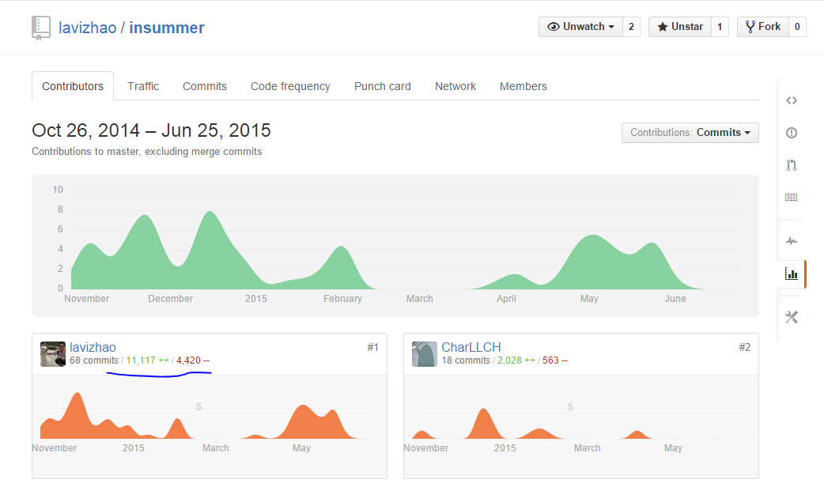
工作量介绍

Slide 51
结论
提出了基于知识图谱的问句实体扩展方法
提出了基于问句实体扩展和全局规划的答案摘要方法
完成了答案摘要系统

Slide 52
已投递论文
Concept expansion based answer summarization
EMNLP 2015 已投递

Slide 53

结束
谢 谢
请各位老师批评指正！

